Slide 1

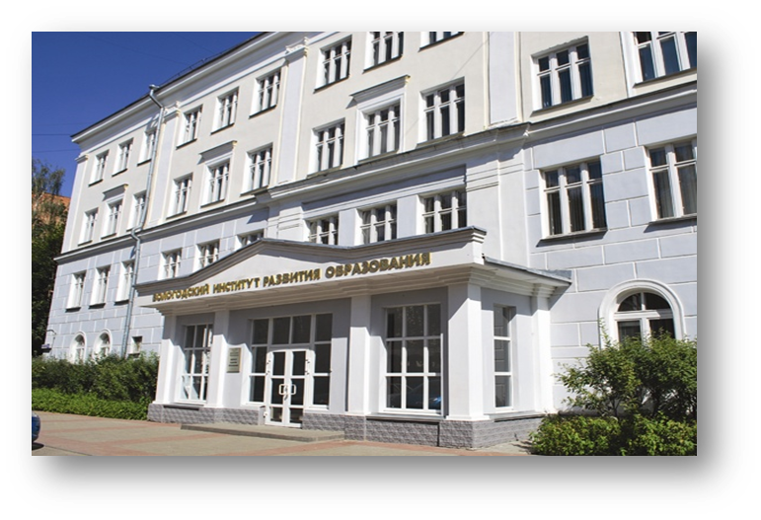
Сферум в МАХ: возможности цифрового сервиса для образования
Автономное образовательное учреждение Вологодской области
дополнительного профессионального образования
«Вологодский институт развития образования»
Чиркова Оксана Анатольевна, старший методист лаборатории развития профессионального образования АОУ ВО ДПО «ВИРО»
Вологда
2025г

Slide 2
Вопросы:
Нормативные документы.
Особенности «Сферума» в МАХ.
Установка «Сферума» в МАХ.
Функции «Сферума» в МАХ.
Сервисы «Сферума» в МАХ.

Slide 3


Нормативные основания
информационно-коммуникационный образовательный сервис
является составной частью цифровой образовательной среды
рекомендуется для осуществления взаимодействия участников образовательного процесса Министерством просвещения Российской Федерации
российский национальный мессенджер
доступен Сферум
безопасное пространство для образовательной коммуникации
Постановление Правительства от 13 июля 2022 года № 1241
(в редакции постановления Правительства № 1545 от 22 сентября 2023 г.)
Федеральный закон № 156 от 24 июня 2025 года «О создании многофункционального сервиса обмена информацией и о внесении изменений в отдельные законодательные акты Российской Федерации»

Slide 4

Особенности «Сферума» в МАХ
Для педагогических работников:
единый аккаунт для рабочего и личного общения;
быстрый обмен информацией по учебным вопросам;
возможность непрерывного образовательного процесса с помощью онлайн-занятий и занятий в гибридном формате;
решения для более комфортной работы: сервис «Сбор файлов», чат-бот Помощник Рособрнадзора, чат-бот Министерства просвещения;
приложения для учебного процесса — мотивации обучающихся, организации проектной и внеклассной деятельности;
быстрый доступ к основным информационным каналам федерального и регионального уровня.

Slide 5

Особенности «Сферума» в МАХ
Для обучающихся:
общение в защищённом образовательном пространстве;
специальные настройки безопасности;
привычный формат переписки с использованием стикеров, реакций и голосовых сообщений;
образовательные приложения для расширения кругозора и закрепления знаний;
возможность подключаться к занятиям онлайн или в гибридном формате.

Slide 6

Особенности «Сферума» в МАХ
Для родителей:
быстрое и комфортное решение учебных вопросов;
возможность участвовать в родительских собраниях онлайн или в гибридном формате;
дополнительные функции для совместного с ребёнком досуга.

Slide 7
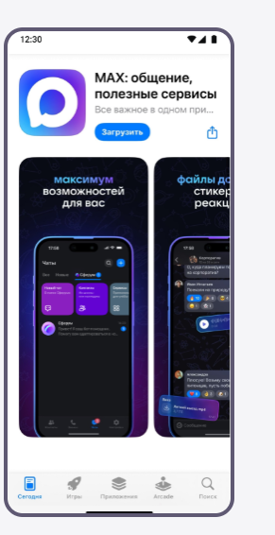
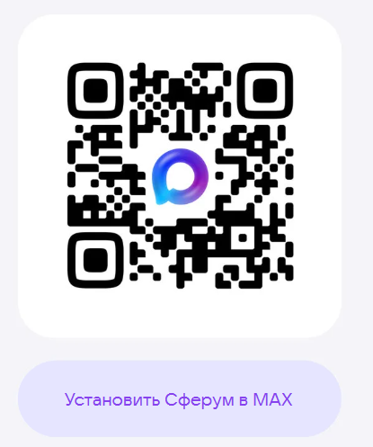
Установка «Сферума» в MAX
1. Установите на телефон приложение MAX по QR-коду

Slide 8
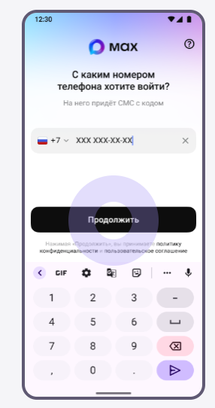
Установка «Сферума» в MAX
2. Введите номер телефона, привязанный к вашему профилю «Сферума».
Нажмите «Продолжить».

Slide 9
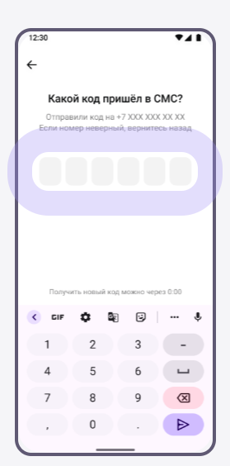
Установка «Сферума» в MAX
3. Введите код из СМС.

Slide 10
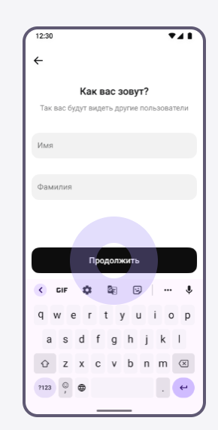
Установка «Сферума» в MAX
4. Укажите свои имя и фамилию — они будут видны другим участникам вашей организации.
Далее нажмите «Продолжить».
Вы успешно зарегистрировались в MAX!

Slide 11
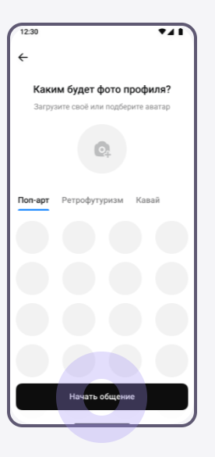
Установка «Сферума» в MAX
5. Выберите аватар или загрузите свою фотографию.
Нажмите «Начать общение».

Slide 12
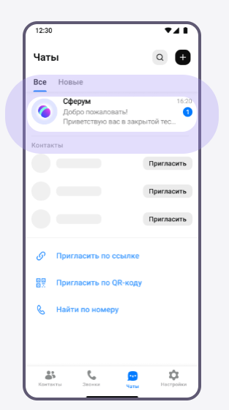
Установка «Сферума» в MAX
6. Запустите чат-бота «Сферум».

Slide 13
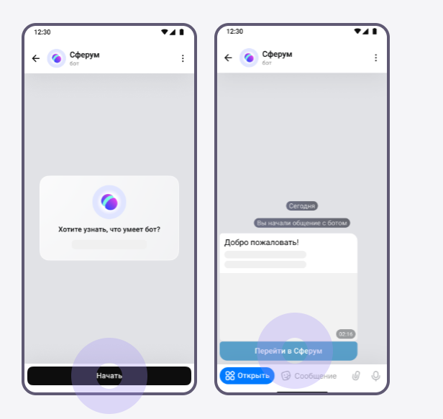
Установка «Сферума» в MAX
7. Нажмите «Начать», затем «Перейти в Сферум».

Slide 14
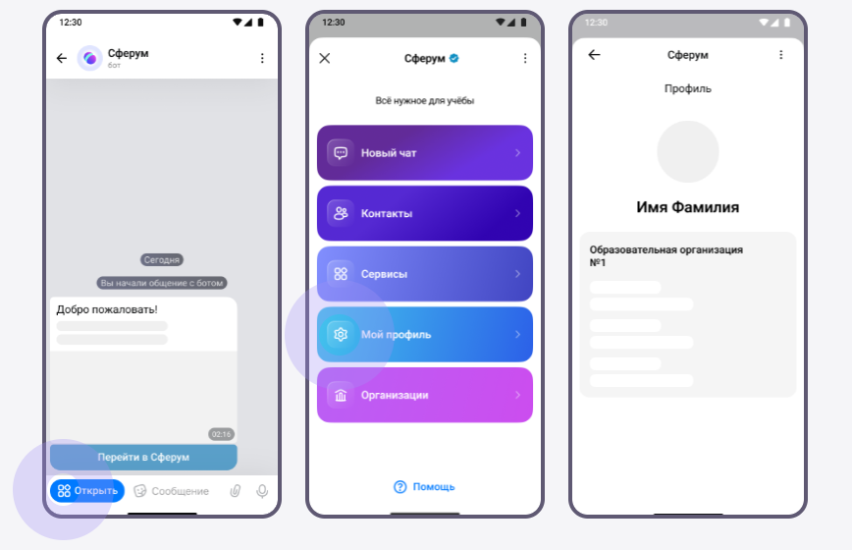
Установка «Сферума» в MAX
8. Чтобы открыть свой учебный профиль в «Сферуме», нажмите на виджет в беседе с чат-ботом «Сферум».

Slide 15
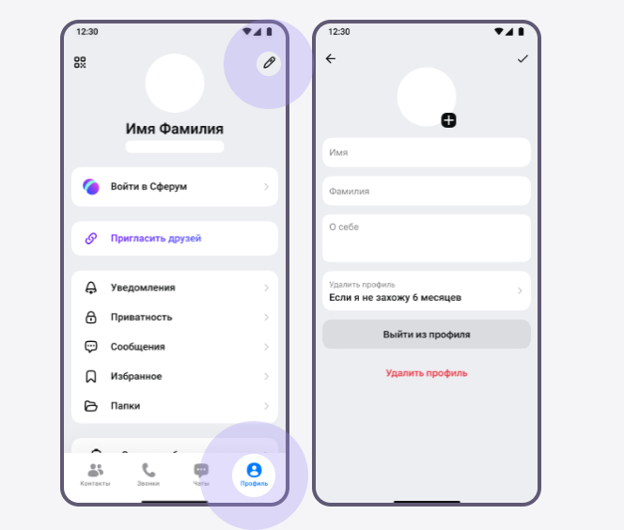
Как настроить профиль
1. Перейдите в раздел «Профиль».
2. В мобильном приложении рядом с профилем нажмите значок карандаша или на компьютере — на свой профиль.
3. Отредактируйте данные в открывшемся окне: имя, фамилию, информацию о себе или фотографию профиля.
Данные профиля увидят участники вашей организации

Slide 16
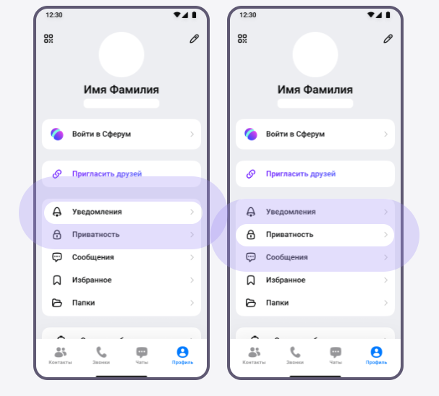
Настройка уведомлений и приватности
1. В разделе «Профиль» выберите «Уведомления», чтобы включить или выключить оповещения.
2. В том же разделе выберите «Приватность» и настройте, кто может видеть информацию о вас.

Slide 17
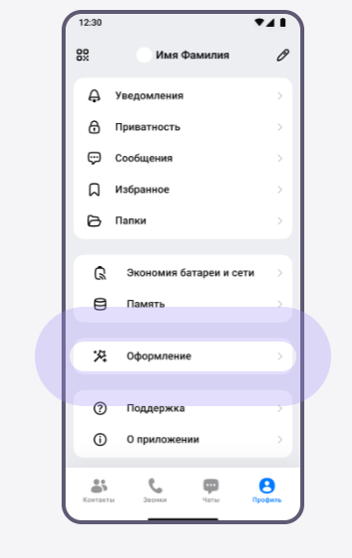
Оформление приложения
Настройте внешний вид приложения в разделе «Оформление».

Slide 18
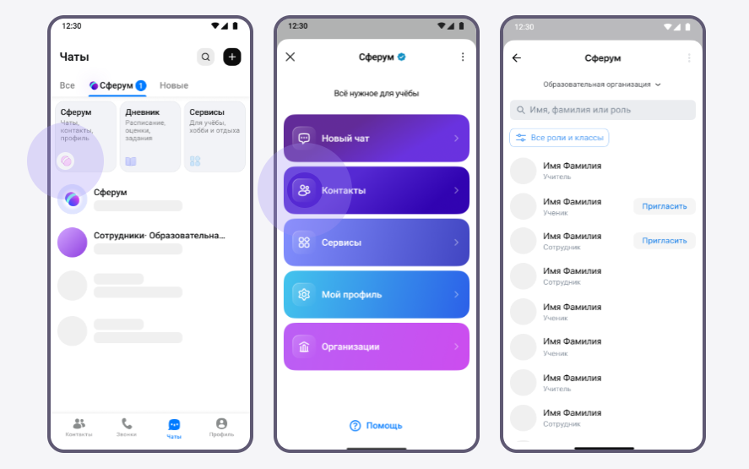
Как пригласить пользователей в MAX
1.Перейдите в виджет «Сферум» и выберите «Контакты». Здесь вы увидите участников вашей организации и их роли.

Slide 19
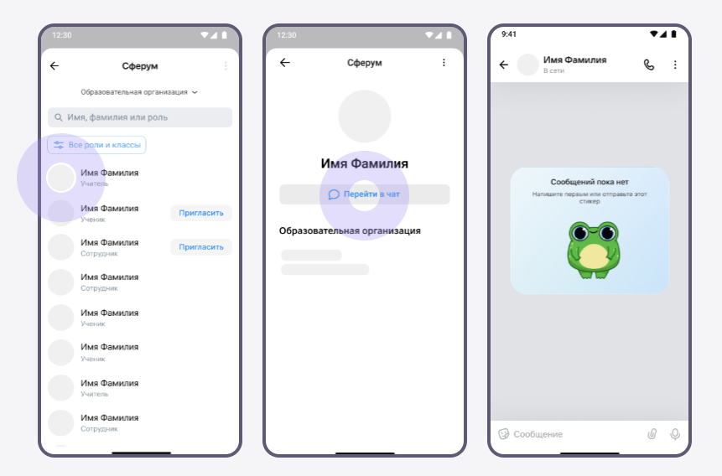
Как пригласить пользователей в MAX
2. Нажмите имя пользователя, чтобы открыть его профиль и перейти в чат.

Slide 20
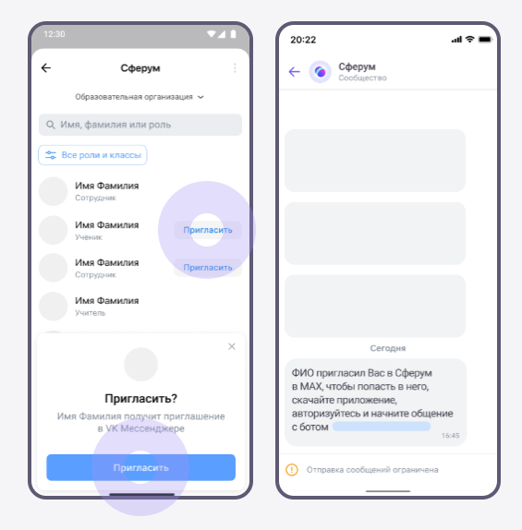
Как пригласить пользователей в MAX
3. Если пользователь ещё не зарегистрировался в MAX, вы можете пригласить его по одноимённой кнопке. Нажмите на неё, и пользователь получит приглашение в учебном профиле «Сферум» в VK Мессенджере.

Slide 21
Вопрос:
Функции «Сферума» в МАХ:
создание чата
возможности сообщений
групповой звонок
возможности звонков

Slide 22
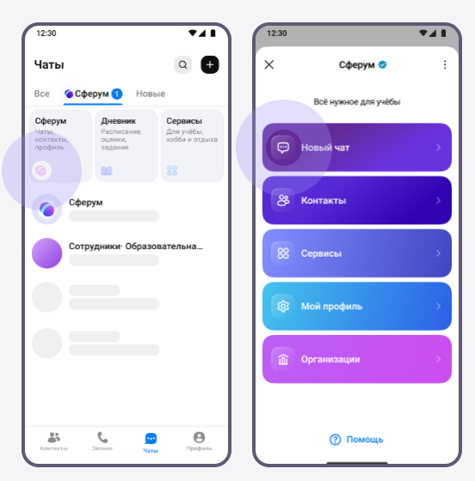
Как создать чат в «Сферуме»
1. В учебном пространстве в МАХ перейдите в виджет «Сферум» и нажмите «Новый чат».

Slide 23
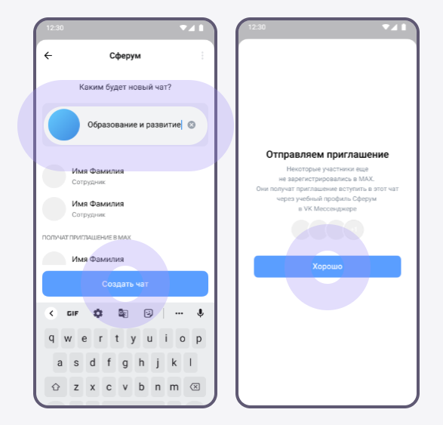
Как создать чат в «Сферуме»
2. Укажите название чата и нажмите «Создать чат».

Slide 24
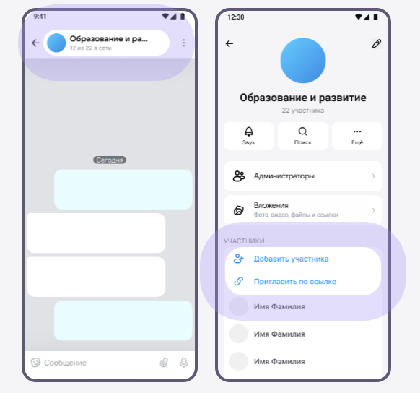
Как пригласить в «Сферуме» участников в чат
В уже созданный чат можно пригласить двумя способами:
1. Выберите «Добавить участника», укажите нужных из списка и нажмите «Добавить в чат».
2. Выберите «Пригласить по ссылке», чтобы отправить ссылку.
Чтобы увидеть его участников чата нажмите на его название.

Slide 25
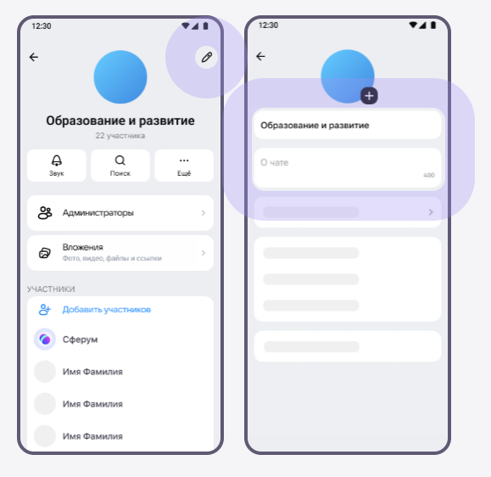
Как настроить чат и назначить администратора
Выберите значок карандаша в правом верхнем углу, чтобы отредактировать название и описание чата.

Slide 26
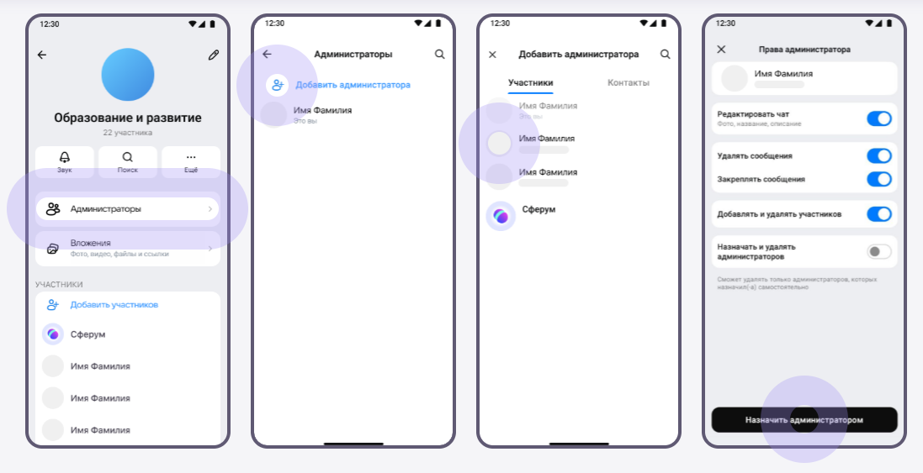
Как настроить чат и назначить администратора
Чтобы назначить дополнительного администратора в чате, перейдите в раздел «Администраторы».
Нажмите «Добавить администратора», выберите нужного участника и укажите его права в чате. Затем нажмите «Назначить администратором».
Вы можете в любой момент изменить права администратора, выбрав нужные и нажав «Сохранить».
Чтобы отстранить администратора, нажмите на его имя, затем — «Удалить из администраторов».

Slide 27
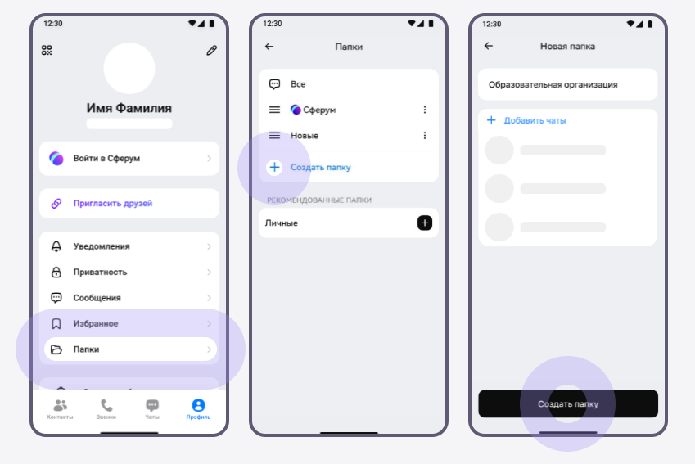
Создание папок с чатами
Откройте профиль, перейдите в пункт «Папки». Нажмите «Создать папку», введите её название, выберите чаты, а затем сохраните изменения.
Папку можно переименовать, удалить или изменить список чатов в ней. Для этого в разделе «Папки» нажмите три точки у названия и выберите нужное действие.

Slide 28
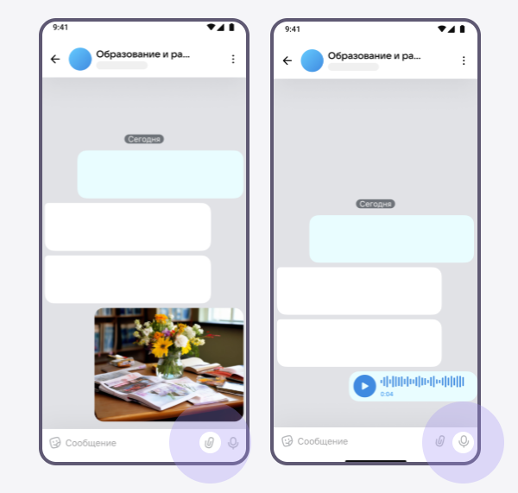
Как использовать возможности сообщений
По значку скрепки можно отправить файл, фото или видео, а для записи голосовых сообщений используйте значок микрофона.
Свои сообщения в чате можно редактировать, пересылать или удалять.

Slide 29
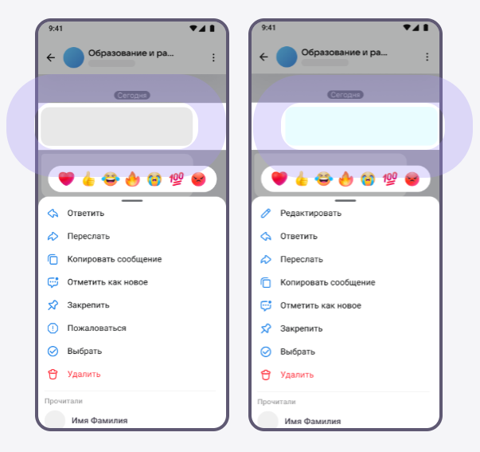
Как использовать возможности сообщений
На все сообщения можно отправлять быстрые реакции.
В мобильном приложении нажмите или удерживайте сообщение — вы увидите список с возможными действиями. На компьютере нажмите три точки рядом с сообщением или кликните по нему правой кнопкой мыши.

Slide 30
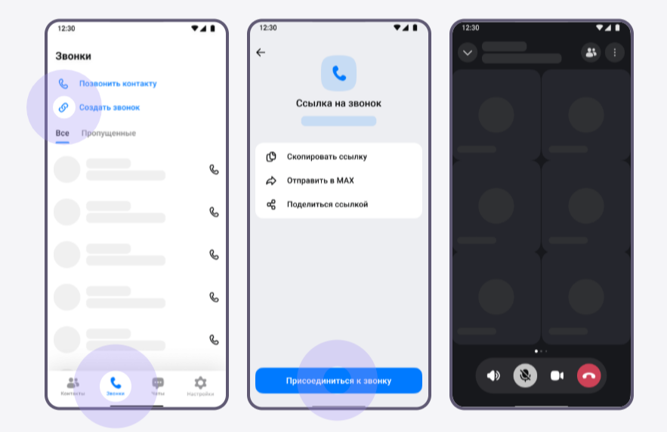
Как запустить групповой звонок
Групповые звонки в Сферуме помогут вам проводить онлайн или в гибридном формате: совещания, учебные занятия, родительские собрания и внеклассные мероприятия.
Как запустить звонок по ссылке
1.Откройте «Звонки».
Нажмите «Создать звонок».
2.Отправьте ссылку в групповой чат или поделитесь ею с каждым участником лично.
3. Нажмите «Присоединиться к звонку», если хотите подключиться сразу, или войдите позже по той же ссылке.

Slide 31
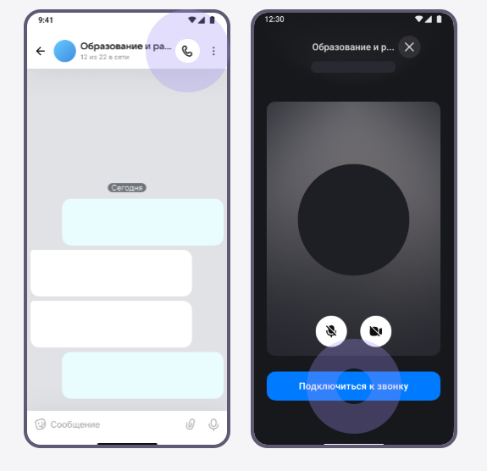
Как запустить групповой звонок
Как запустить звонок из чата
1.Откройте чат и нажмите значок телефонной трубки.
2.Подключите микрофон и камеру. Или дайте браузеру разрешение на их использование, если вы запускаете звонок с компьютера.
3.Нажмите «Подключиться к звонку».

Slide 32
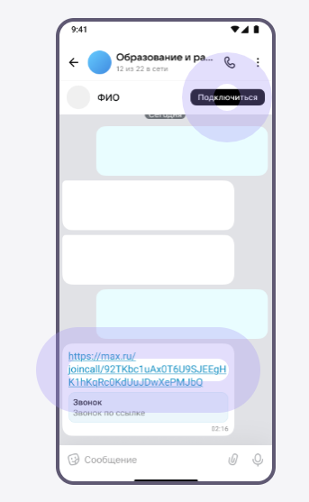
Как присоединиться к звонку
Если же вам прислали прямую ссылку — просто перейдите по ней, чтобы войти в звонок.

Slide 33
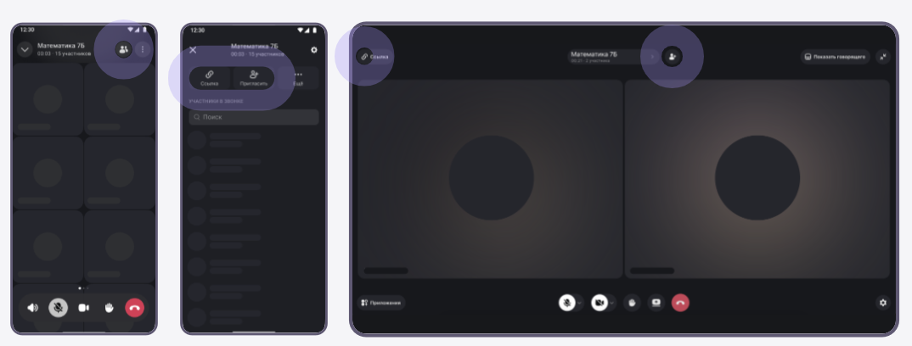
Возможности звонков «Сферума» в MAX
Как пригласить участников в звонок
В мобильном приложении: нажмите на значок с участниками. Пригласите пользователей по кнопке «Пригласить» или нажмите «Ссылка», чтобы получить ссылку-приглашение.
На компьютере: выберите «Ссылка», чтобы отправить приглашение на звонок. Или нажмите значок с участниками сверху посередине, чтобы выбрать нужных пользователей из списка.

Slide 34
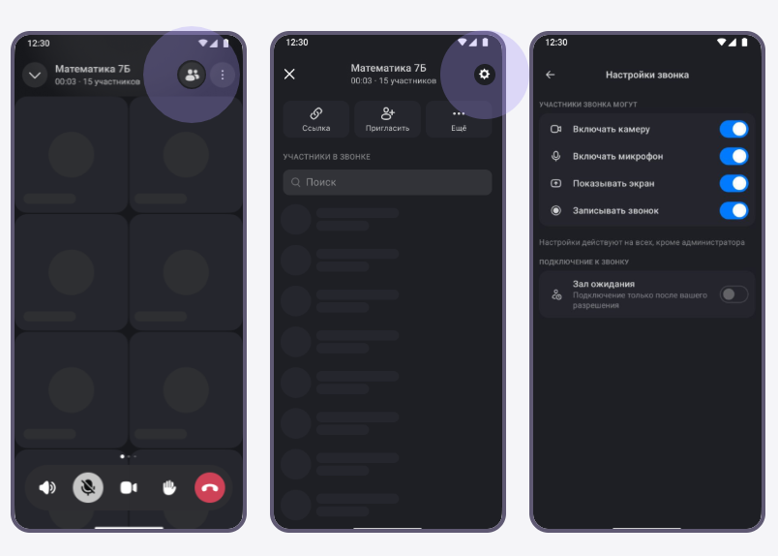
Возможности звонков «Сферума» в MAX
Как открыть настройки звонка
Чтобы открыть настройки, на телефоне нажмите на значок участников, затем на шестерёнку, а на компьютере — кликните на шестерёнку в правом нижнем углу.
Выберите возможности участников:
включение камеры и микрофона;
демонстрация экрана;
запись звонка.
Здесь же вы можете включить зал ожидания — тогда подключиться к звонку участники смогут только после вашего разрешения.

Slide 35
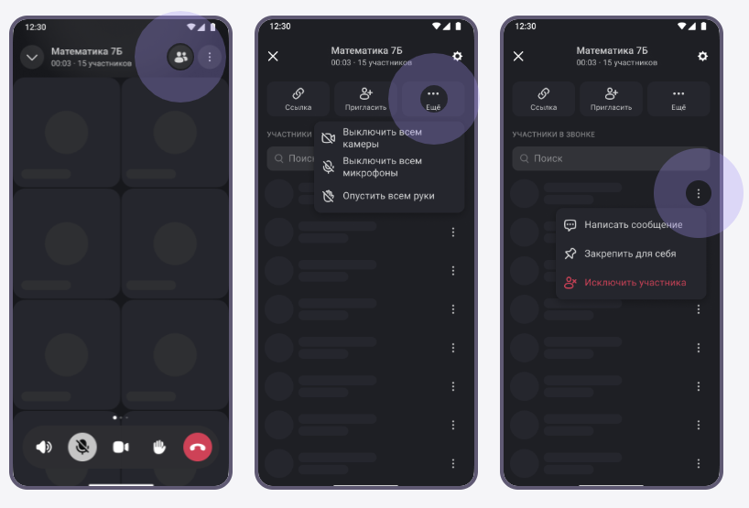
Возможности звонков «Сферума» в MAX
Вы также можете разом отключать все камеры и микрофоны, опускать руки участников во время звонка. На телефоне нажмите на значок с участниками, далее выберите «Ещё». На компьютере нажмите на название звонка, затем «Ещё».
В этом же разделе нажмите три точки напротив нужного участника, чтобы написать личное сообщение, закрепить видео участника для себя или исключить пользователя из звонка.

Slide 36
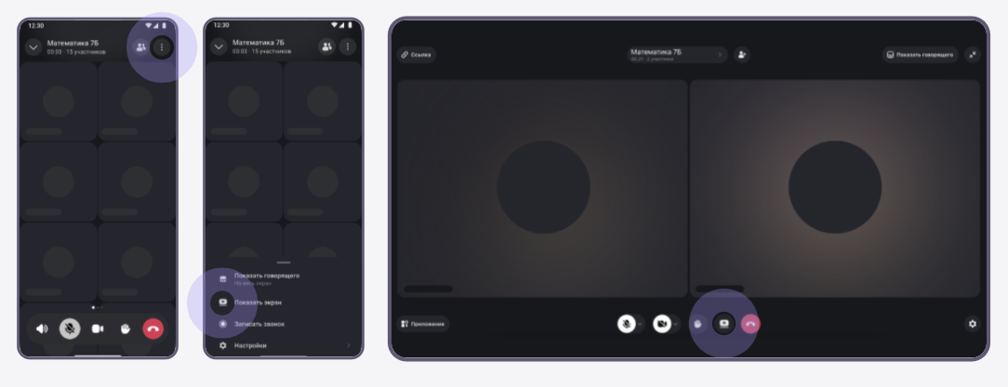
Возможности звонков «Сферума» в MAX
Как запустить демонстрацию экрана
На телефоне нажмите три точки во время звонка, выберите «Показать экран» и «Начать». Для демонстрации экрана со звуком, например при проигрывании видео, включите пункт «Транслировать звук».
На компьютере нажмите значок «Демонстрация экрана» и выберите нужную вкладку. Для показа видео укажите вкладку браузера и убедитесь, что переключатель для трансляции звука активен.
Чтобы завершить демонстрацию, нажмите «Остановить показ».

Slide 37
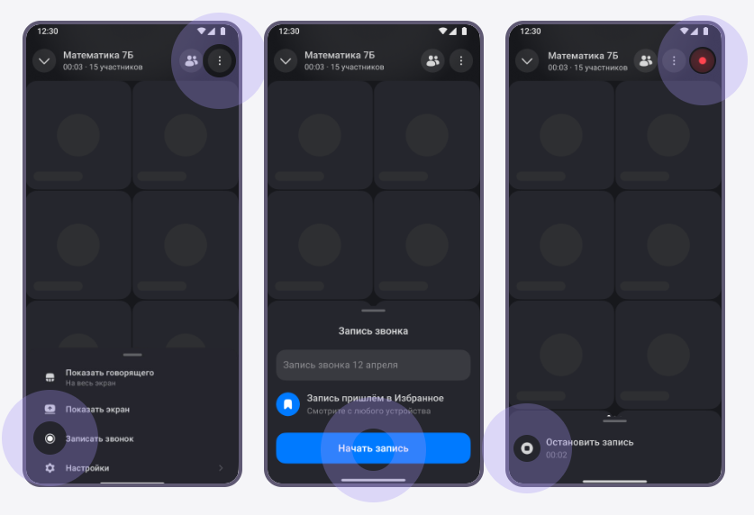
Возможности звонков «Сферума» в MAX
Как включить запись звонка
На телефоне нажмите три точки в правом верхнем углу и выберите «Записать звонок», на компьютере — нажмите кнопку «Приложения» и затем «Записать звонок».
Введите название — под ним будет сохранена запись.
Для завершения нажмите «Остановить запись».
Запись звонка сохранится только у того, кто её начал. После пользователь сможет поделиться записью с другими участниками
Все записи хранятся в разделе «Избранное» в мобильном приложении. На компьютере открыть «Избранное» можно через строку поиска.
Чтобы поделиться записью звонка, выберите её в избранном и перешлите другим пользователям или отправьте в чаты.
Сохранить запись звонка на устройство можно только в мобильном приложении: откройте нужную запись в избранном и нажмите на значок скачивания в верхнем правом углу.

Slide 38
Вопрос:
Сервисы «Сферума» в МАХ:
«Пушкинская карта»
«Награды»
«Переменка»
Сбор файлов
Интерактивная доска

Slide 39
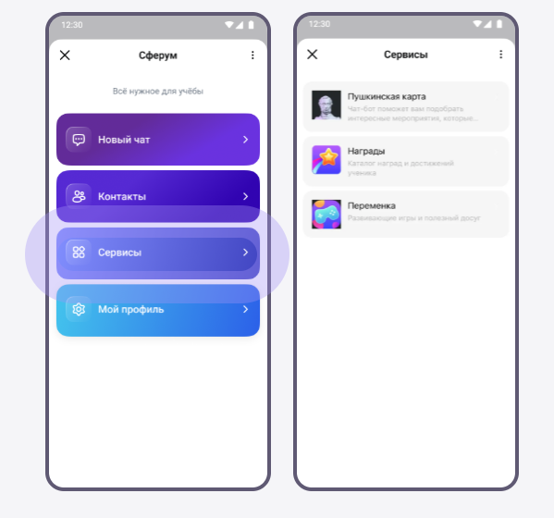
Встроенные сервисы для сферы образования
«Пушкинская карта»
Найдите культурные мероприятия под свои интересы: чат-бот предоставит вам индивидуальную подборку. Вы сможете узнать подробнее о событиях рядом с вами, а ещё каждую неделю будете получать новые персональные рекомендации.

Slide 40
Встроенные сервисы для сферы образования
«Награды»
Поощряйте участников за профессиональные достижения, инициативность или успехи в учёбе виртуальными наградами. Они будут доступны участникам на доске в разделе «Мои награды».

Slide 41
Встроенные сервисы для сферы образования
«Переменка»
Предложите обучающимся провести свободное время весело и с пользой. В этом разделе они могут играть, тренировать память, узнавать интересные факты и получать за это виртуальные награды.

Slide 42
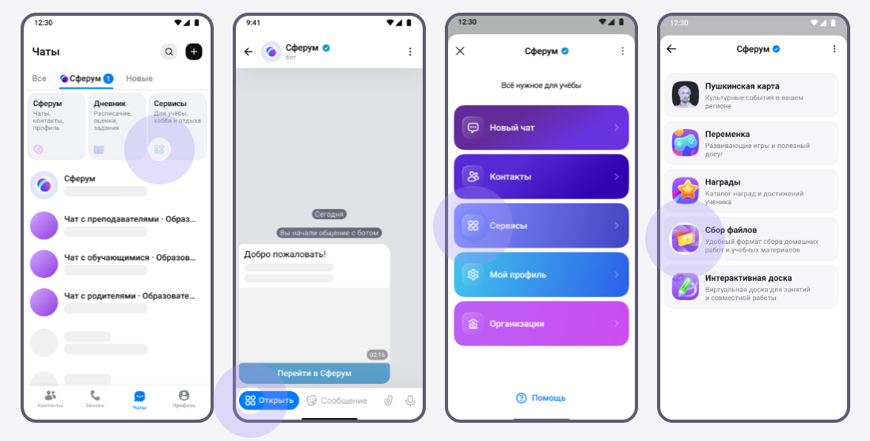
Встроенные сервисы для сферы образования
Как создать сбор файлов
Собирайте домашние задания, фотографии, видео, презентации, учебные материалы или документы, а потом скачивайте все файлы вместе с помощью сервиса «Сбор файлов».
Как перейти к сбору файлов:
Через виджет: перейдите в пространство «Сферум», выберите «Сервисы» → «Сбор файлов».
Через бота: нажмите «Открыть» в чате с ботом «Сферум», выберите «Сервисы» → «Сбор файлов».

Slide 43
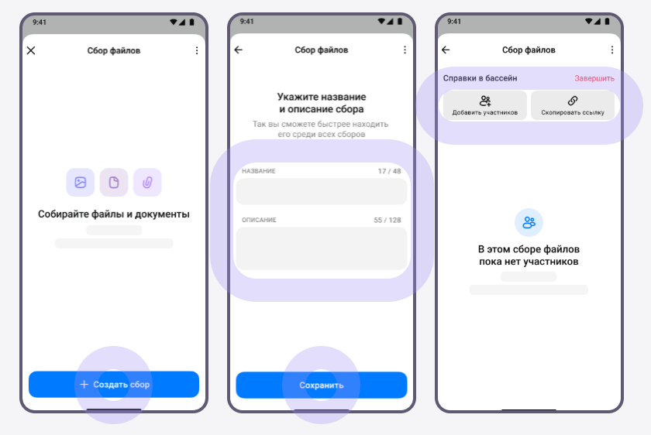
Сбор файлов
Нажмите «Создать сбор» и введите его название и описание.
Добавьте участников из списка контактов организации. Они получат уведомления в чате с ботом «Сферум».
Вы также можете продублировать участникам ссылку на сбор в чате.
В сборе может участвовать до 100 человек. Каждый сможет загрузить файлы общим объёмом до 200 МБ.

Slide 44
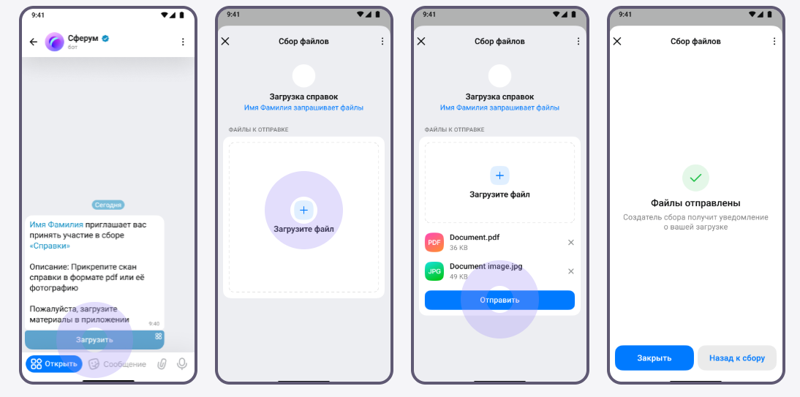
Сбор файлов
Как участнику сбора добавить файл
Участники перейдут к сбору через уведомление в чате с ботом «Сферум» или по вашей ссылке.
Чтобы поделиться файлами, участнику необходимо нажать «Загрузить», добавить один файл или несколько, затем отправить их.

Slide 45
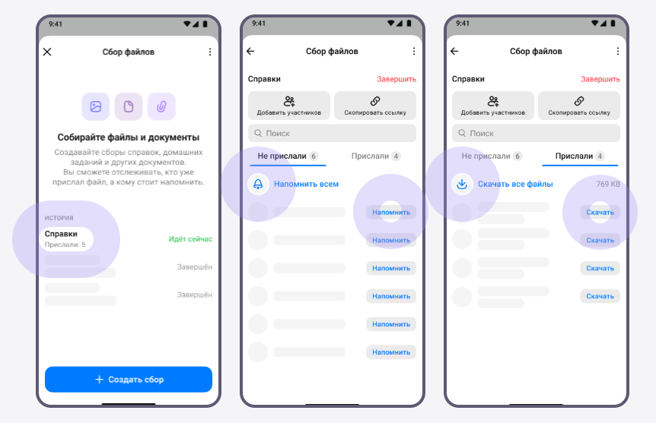
Сбор файлов
Как организатору работать с файлами
Вы увидите добавленные в сбор файлы и сможете скачать их по отдельности или все одновременно.
При необходимости отправьте напоминание участникам, которые ещё не добавили файлы.
Чтобы остановить сбор, откройте его и нажмите кнопку завершения.

Slide 46
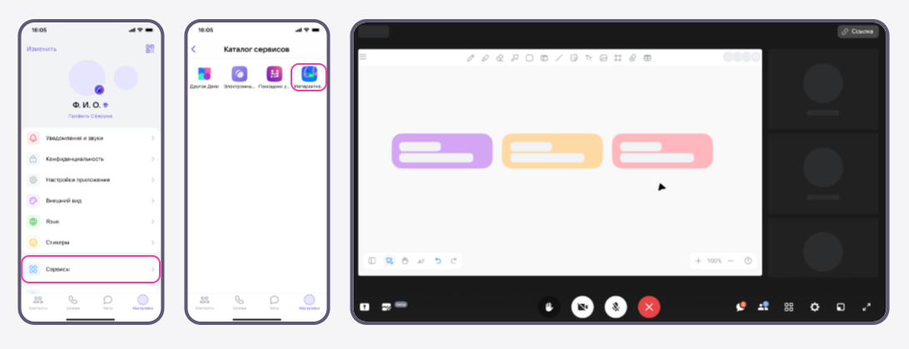
Интерактивная доска
Интерактивная доска в учебном профиле «Сферум» — виртуальное пространство, в котором можно строить графики, рисовать фигуры, чертить схемы и таблицы, добавлять фото и комментарии.
С её помощью можно наглядно рассказать о сложных темах, вовлечь аудиторию в работу и визуализировать идеи. Интерактивная доска поможет сделать уроки более увлекательными и повысить уровень вовлеченности обучающихся.
Чтобы начать работать с интерактивной доской, следуйте простым шагам:
1. Создайте доску
2.Запустите доску
3.Настройте доступ к доске для участников
4.Работайте на доске, используя её инструменты

Slide 47
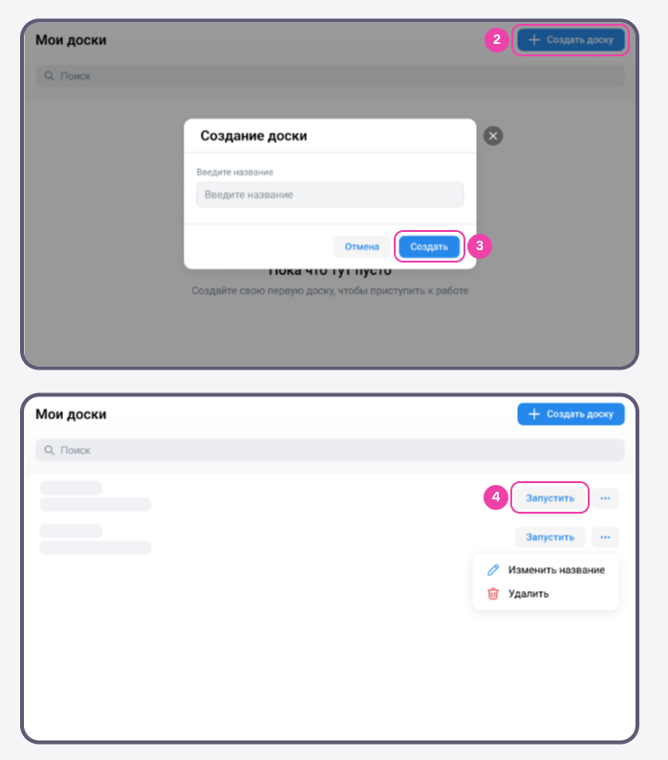
Интерактивная доска
Как создать и запустить интерактивную доску
1. Запустите приложение интерактивной доски по кнопке «Интерактивная доска» в звонке, в котором вы являетесь администратором или из раздела «Сервисы» в учебном профиле «Сферум»
2. Нажмите на кнопку «Создать доску»
3. В появившейся форме введите название доски и нажмите «Создать»
4. Нажмите кнопку «Запустить», чтобы открыть доску
Чтобы удалить или переименовать доску, нажмите на три точки рядом с доской и выберите действие
Запустить интерактивную доску в мобильном приложении можно через раздел «Сервисы»

Slide 48
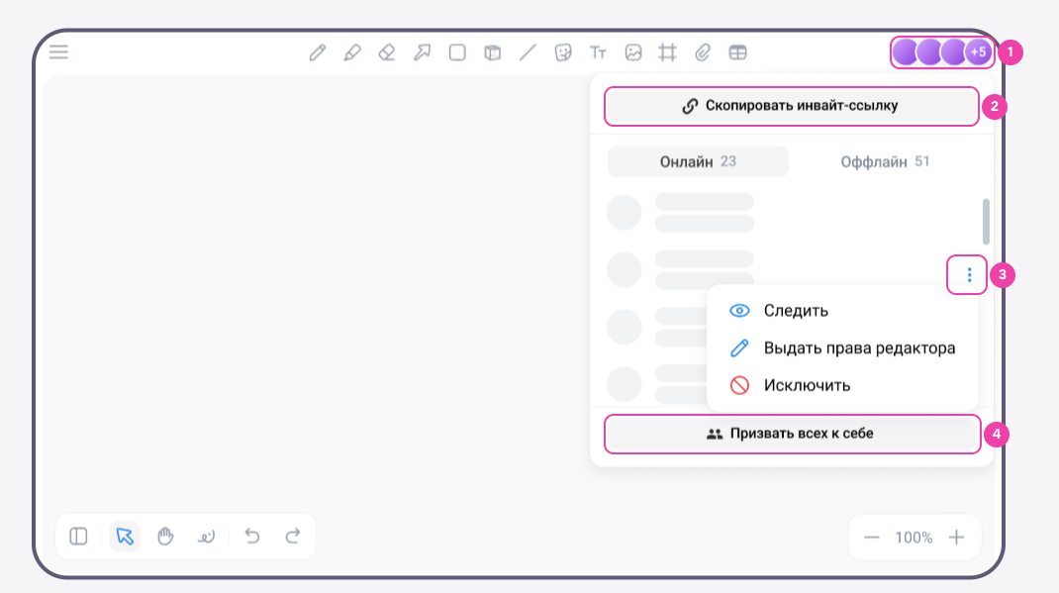
Интерактивная доска
Как настроить доступ к доске для участников
1. На доске зайдите в раздел «Участники» в правом верхнем углу, чтобы управлять доступом к созданной доске, а также взаимодействовать с её участниками
2. Нажмите кнопку «Скопировать инвайт-ссылку» и отправьте её в чат, чтобы пригласить новых участников. По ссылке в чате вы сами тоже можете входить на доску и запускать её
3. Вы можете предоставить пользователю права редактора, отследить его курсор или исключить из списка участников. Для этого нажмите на три точки рядом с именем и выберите нужное действие
4. Нажмите на кнопку «Призвать всех к себе», если хотите обратить внимание участников на отдельный участок доски

Slide 49
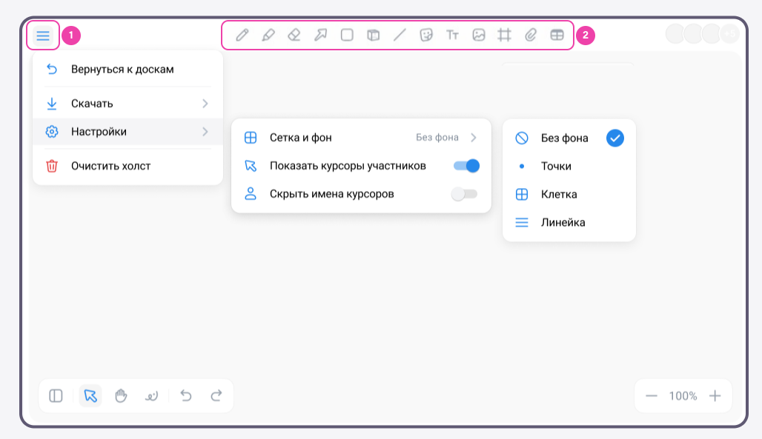
Интерактивная доска
Как работать с интерактивной доской
1. Нажмите на три горизонтальные полоски левом верхнем углу и перейдите в раздел «Настройки», чтобы задать параметры доски: настроить сетку и фон, отображение участников
2. Используйте инструменты на верхней панели, чтобы добавлять стикеры, текст, рисунки, фигуры, таблицы, файлы
Чтобы изменить отдельный элемент на доске, нажмите на него правой кнопкой мыши и выберите нужное действие. Например, вы можете скопировать, вырезать, заблокировать или удалить элемент

Slide 50
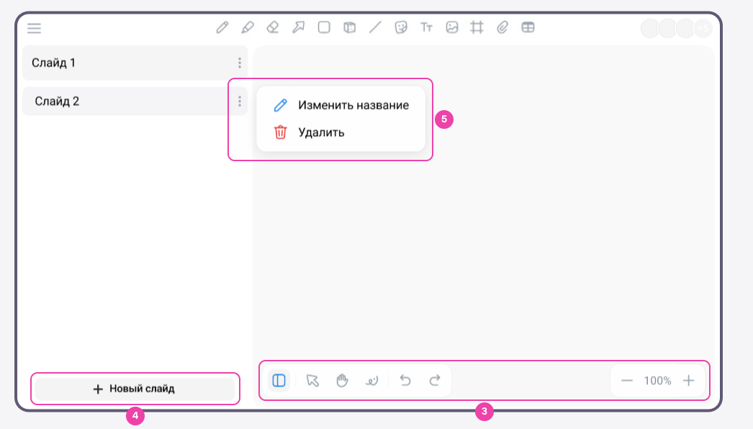
Интерактивная доска
Как работать с интерактивной доской
3.Используйте раздел навигации, чтобы изменить масштаб карты. Передвигаться по ней поможет инструмент «Рука»
4.Вы можете создавать новые слайды и переключаться между ними, если место на холсте закончилось. Для этого нажмите крайнюю левую кнопку в нижнем меню
5.Нажмите на три точки рядом с нужным слайдом, чтобы изменить его название или удалить. Используйте слайды, чтобы организовать ваши идеи и материалы в логической последовательности, как в презентации

Slide 51
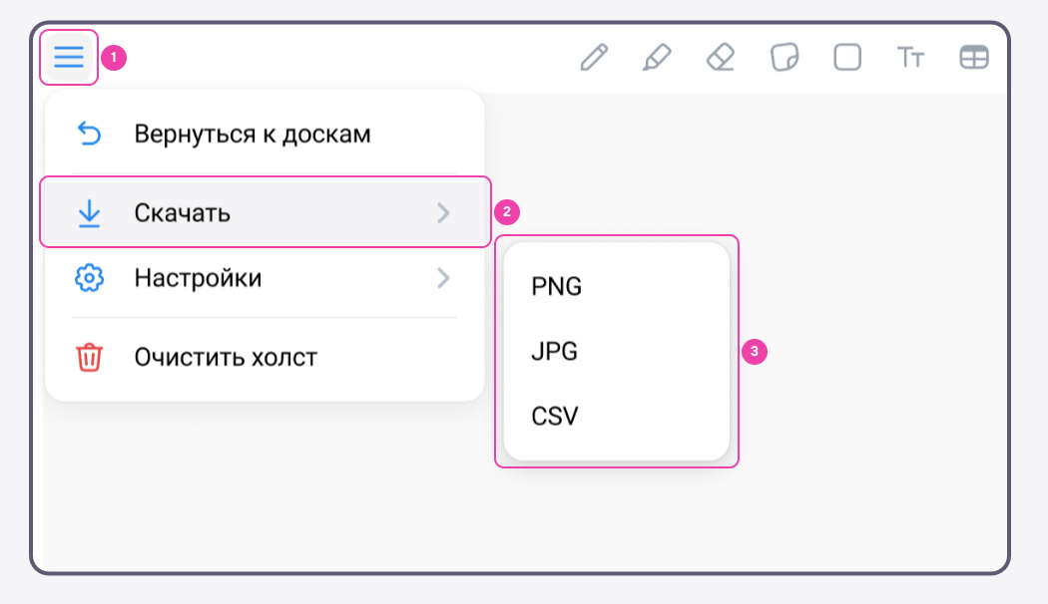
Интерактивная доска
Как скачать доску
Чтобы скачать доску, нажмите на три горизонтальные полоски в верхнем левом углу.
Нажмите «Скачать» и выберите нужный формат.
Доска сохранится на вашем устройстве в виде файла

Slide 52
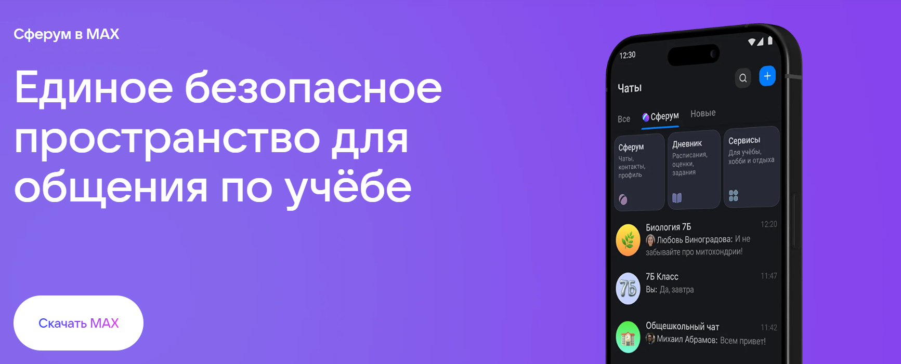

Slide 53
Сферум в МАХ: возможности цифрового сервиса для образования
Автономное образовательное учреждение Вологодской области
дополнительного профессионального образования
«Вологодский институт развития образования»
Чиркова Оксана Анатольевна,
(8172) 75-10-32 (доб.360)
chirkova_oa@viro35.ru
Вологда
2025г

